Slide 1


programação intermediária - Lição #5
Técnicas de Debugging (correção de erros na programação)
Por: Droids Robotics

Slide 2
Por que “debuggar”?
O debug é uma estratégia útil para descobrir onde há algo errado em seu programa, ou o que deu errado
Uma vez que seu código se torna longo ou complivado (ex: com o uso de sensores), pode ficar difícil de descobrir onde você está na sua própria programação.
Os próximos slides mostram algumas maneiras de saber onde você está em sua programação ou de saber quais são os valores que seu sensor vê.
Você verá que essas técnicas podem ser MUITO ÚTEIS para um time de FLL
Localizar erro
Pensar na solução
Consertar o erro
Testar o programa novamente
PRONTO!

Slide 3
Diferentes técnicas
Rodar o selecionado (Play Selected) vs. Apertar Botão
Técnicas muito similares
Permite que você tente pedaços menores de sua programação
Play Selected requer Bluetooth
“Apertar Botão” requer algum cuidado para que não haja um grande impacto quando você apertar o botão
Luz, Som e Display
Técnicas muito similares
Luz e Som são utilizados da mesma maneira
Times preferem mais o Som e é mais fácil para identificar, às vezes
O bloco de Display é útil para identificar que bloco está rodando se seu robô ficar preso e se você quiser ver os valores do sensor.

Slide 4
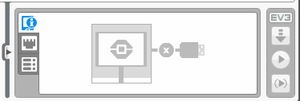
PLAY SELECTED (rodar o selecionado)
Play selected é útil para rodar pequenas partes da programação
Use quando você não quiser esperar seu robô completar outras partes da programação antes de chegar na parte que você quer ver
Se você não tem Bluetooth pré-instalado no seu computador, nós recomendamos que você adquira (R$20-50) porque ele torna esse tipo de debug mais fácil
Para usar, destaque as partes da programação que você quer testar e use o botão de play com os parênteses (>)

Slide 5
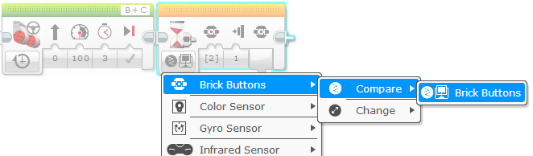
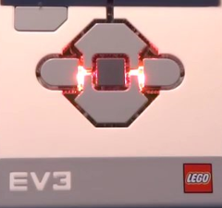
“Esperar por” Apertar botão
Para colocar um bloco de Esperar por Apertar o Botão na sua programação, coloque um bloco de Espera no código.
Ir para botões do bloco > comparar > botões do bloco (brick buttons > compare > brick buttons) e então escolha qual botão precisa ser apertado para continuar a programação
Coloque esses “esperar por apertar botão” a cada um ou dois blocos perto de onde o robô não está funcionando corretamente
Isso pode te ajudar a acertar qual é o bloco que está causando a falha no robô
O robô irá parar e “esperar que você aperte o botão”

Slide 6
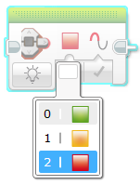
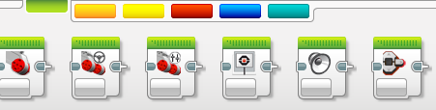
Alertas visuais: Bloco de luz do bloco de programação
Posicione esses blocos em passos críticos de sua programação
Assim, você poderá visualizar que bloco está rodando e descobrir qual é o possível erro
Bloco de luz do bloco de programação pode ser usado para avisos
Bloco de luz do bloco de programação

Slide 7
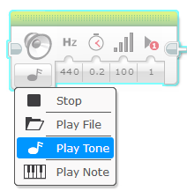
Alertas de som: bloco de som
Você pode inserir diferentes sons em intervalos (a cada 5 blocos, aproximadamente, e então testar a programação novamente enquanto escuta os “bips”.
Uma vez que você escolher Play Tone (Tocar som), selecione Play Type (Tipo de toque) e escolha “play once (tocar uma vez)
Esses sons podem ajudá-lo a encontrar onde há algo errado em seu programa.
Bloco de som

Slide 8
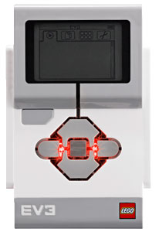
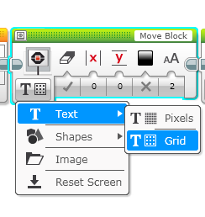
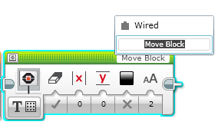
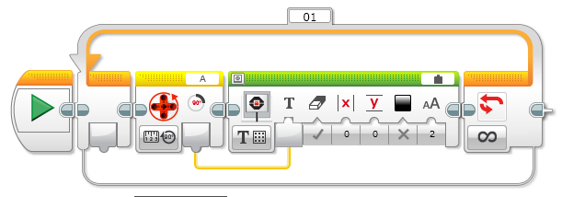
PRINT TO SCREEN: DISPLAY BLOCK
Mostrando qual bloco está rodando em seu robô
Ajuda a identificar em qual bloco o robô ficou preso
Vendo as leituras do sensor – para ver o que o robô vê!
Move inches
Light-1 100

Slide 9
Vídeo de exemplo no próximo slide
O vídeo no próximo slide NÃO procura ser uma solução para a missão “Motor de Busca” e não é nem um bom código para se chegar lá
Pelo contrário, o que você deveria observar são as técnicas de debug que foram utilizadas durante o teste
Esperar por “apertar o botão”
Alertas de som
Luzes do bloco de programação
Leituras do sensor mostradas no bloco EV3

Slide 10
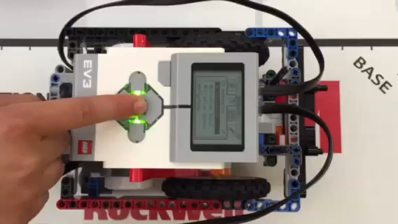
Vídeo de exemplo - clique para ver

Slide 11


Outros métodos
Gravações
Você pode gravar seus testes com uma câmera e observar cada um e observar o que deu errado.
Comentários
Você pode usar os “comentários” para ajudar no debug – nós adicionamos comentários para lembrar os valores antigos que introduzimos em um bloco. Assistimos o teste e então ajustamos esses valores.

Slide 12
créditos
Esse tutorial foi criado por Sanjay Seshan e Arvind Seshan da equipe Droids Robotics.
Mais lições disponíveis em at www.ev3lessons.com
Email dos autores: team@droidsrobotics.org
Traduzido para português por equipes GEETec e P.E.A.R.
Esse trabalho é licenciado sob Creative Commons Attribution-NonCommercial-ShareAlike 4.0 International License.

